Slide 1
Produktion und Investition
Tutorium VII
- Supply Chain Management -
Bei Fragen, Anregungen oder Kritik:
Hergen.Schlueter@uni-oldenburg.de
Sommersemester 2011

Slide 2
Übersicht zum Tutorium
  Übungsaufgabe aus 6. Tutorium
  Referat: Bullwhip-Effekt
  Bullwhip-Effekt
  Supply Chain Management
  SCOR
  Aufgaben

Slide 3
Optimale Losgröße Aufgabe 3
Ein Profilhersteller fertigt pro Jahr 100.000m Profile einer bestimmten Profilart und setzt diese gleichmäßig über das Jahr verteilt ab. Die Profile kosten pro Meter 20 Euro. Auf das gebundene Kapital entfällt eine Kostensatz pro Stück in Höhe von 2 €. Pro Rüstvorgang für ein Los entstehen fixe Rüstkosten von 6250 Euro. Sie sollen in den folgenden Teilaufgaben die optimale Losgröße ermitteln.
Stellen Sie die Formel für die Gesamtkosten der Produktion (pro Jahr) auf und erläutern Sie die einzelnen Elemente der Formel. (4 Punkte)
Ermitteln Sie die optimale Losgröße durch Ableiten der Gesamtkostenformel. (4 Punkte)
Das Unternehmen kauft eine neue Maschine. Was könnten Gründe dafür sein, dass die Rüstkosten der neuen Maschine geringer sind als die der alten? Antworten Sie in kurz erläuterten Stichworten (2 Punkte)

Slide 4
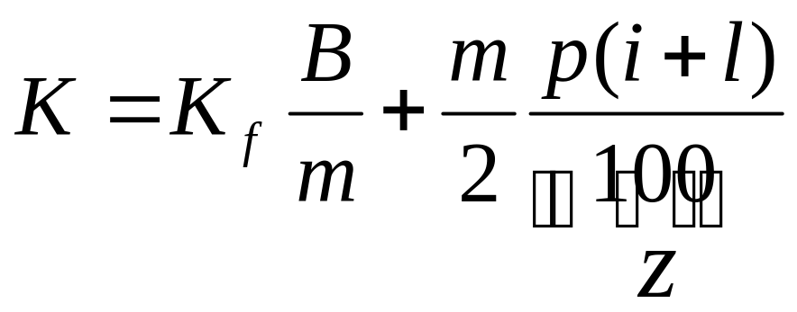
3a) Stellen Sie die Formel für die Gesamtkosten der Produktion (pro Jahr) auf und erläutern Sie die einzelnen Elemente der Formel
B = Jahresbedarf (Jahresabsatzmenge)
K_{f} = auflagefixe Kosten (Rüstkosten pro Sortenwechsel)
i = Zinskosten pro Jahr und Produkteinheit
l = Lagerkostensatz pro Jahr und Produkteinheit
p = Verkaufspreis
z = p(i+l) = absoluten Kosten der Lagerung pro Stück
K = gesamte relevante Kosten der Losgrößenplanung
m = Losgröße

Slide 5
3c) Was könnten Gründe dafür sein, dass die Rüstkosten der neuen Maschine geringer sind als die der alten? Antworten Sie in kurz erläuterten Stichworten
- Maschine lässt sich durch Technologie schneller umrüsten
- Weniger Personal wird eingesetzt
( geringere Personalkosten = geringere Rüstkosten)
- Umrüsten mit weniger Werkzeugen

Slide 6
Referat
„Der Bullwhip-Effekt“

Slide 7
Der Bullwhip Effekt (1)
Logistikleiter bei Procter & Gamble untersuchten die Bestellmuster
für eines ihrer meistgekauften Produkte:
    Die Schwankungen der nachgefragten Bestellungen, ausgehend vom Endverbraucher, verstärkten sich entlang der Wertschöpfungskette (Supply Chain)
    Die Produkte wurden jedoch - nach wie vor - zu einer gleichbleibenden Rate konsumiert
    Es begann mit einer minimalen Schwankung im Einzelhandel und stieg zu großen Schwankungen bei den Lieferanten von P & G an
    P & G nannte dieses Phänomen „the Bullwhip“

Slide 8
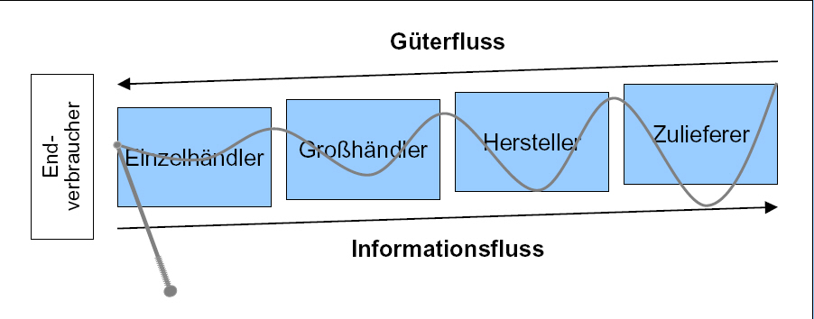
Der Bullwhip Effekt (2)
Die Bestellmuster zeigen ein gemeinsames, wiederkehrendes Bild:
Die Schwankung einer vorgelagerten Stufe ist immer größer als die einer nachgelagerten Stufe

Slide 9
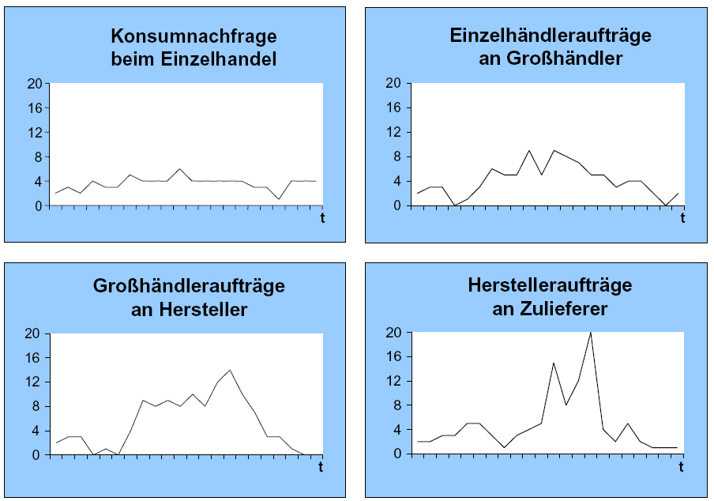
Der Bullwhip Effekt (3)

Slide 10
Ursachen des Bullwhip-Effekts
  Die einzelnen Akteure orientieren sich nur an der Nachfrageprognose des bisherigen Bestellverhaltens ihres unmittelbaren Kunden (Unsichere Nachfrageprognosen)
  Die Bündelung (Zusammenfallen) von Bestellungen der einzelnen Akteure ist nicht für alle transparent und findet unregelmäßig statt (Auftragsbündelung)
  Überreaktionen in Folge von Sonderangeboten wie Preis- oder Mengenrabatten (Das Kaufmuster des Kunden spiegelt, bedingt durch die Preisschwankungen, nicht seinen wirklichen Konsum wider)
  Wenn die Produktnachfrage das Angebot übersteigt, rationiert ein Hersteller oftmals seine Produkte für die Kunden. Damit sie trotzdem ihren Bedarf erhalten, vervielfachen die Kunden ihre Bestellungen (Auftragskontingentierung und Engpasspoker)

Slide 11
Maßnahmen gegen den Bullwhip-Effekt (1)
Vermeidung von mehrfachen Nachfrageprognosen:
    Eine Lösung ist es, die Nachfrageinformationen einer nachgelagerten Stufe für die vorgelagerte Stufe sichtbar zu machen. So können beide Seiten ihre Prognosen mit den selben Datengrundlagen aktualisieren
    Eine andere Möglichkeit ist der direkte Verkauf an den Konsumenten ohne dazwischen liegende Distributions- und Wiederverkaufsstufen

Slide 12
Maßnahmen gegen den Bullwhip-Effekt (2)
Aufbrechen von Auftragsbündeln:
    Unternehmen müssen Strategien entwickeln, die zu kleineren Bestellmengen und häufigeren Nachbestellungen führen
    Standardisierungen auf allen Stufen können zu vereinfachten Bestellprozessen führen
    Eine LKW-Ladung kann verschiedene Produkte vom selben Hersteller enthalten (anstelle einer vollen Ladung mit dem gleichen Produkt) und so zu erhöhter Bestellhäufigkeit führen

Slide 13
Maßnahmen gegen den Bullwhip-Effekt (3)
Preisstabilisierung:
    Der einfachste Weg den Bullwhip-Effekt – ausgelöst durch Termingeschäfte und Preisschwankungen– zu verhindern, ist es, sowohl die Häufigkeit als auch das Ausmaß von Großhandelssonderangeboten zu reduzieren. Der Hersteller kann die Anreize durch eine entsprechende Preispolitik senken

Slide 14
Maßnahmen gegen den Bullwhip-Effekt (4)
Eliminieren des Engpasspokers:
    Wenn sich ein Lieferant in einer Verknappungssituation befindet, sollte er anstelle der bestellorientierten Verteilung der Produkte, sie nach den letzten Verkaufserfahrungen verteilen. Dadurch haben die Kunden keinen Anreiz mehr ihre Bestellungen zu übertreiben
    Einige Unternehmen haben damit begonnen eine strengere Stornierungspolitik durchzusetzen
    => Verbesserung des Informationsaustausches zwischen den verschiedenen Ebene der Supply Chain

Slide 15
Supply-Chain Management
Definitionen
Supply-Chain (Wertschöpfungskette) umfasst alle Aktivitäten, die mit dem Fluss von Material und Informationen von der Gewinnung der Rohstoffe bis zum Endkunden verbunden sind
Supply-Chain Management umfasst das Management der unternehmensübergreifenden Material- und Informationsflüsse sowie der Kooperationsbeziehungen zwischen Unternehmen, die auf Leistungserstellungsprozesse ausgerichtet sind.
Focal Company (Fokale Unternehmen) werden an zwei Kriterien festgemacht. 1) Sie stellen den Marktzugang sicher und 2) sie gestalten und steuern die Wertschöpfungskette

Slide 16
Formalziel des Supply Chain Managements
Supply Chain Management zielt darauf ab, die Gesamtheit der Ressourcen zu minimieren, die notwendig sind, um Kundenbedürfnisse in einem Segment zu bedienen.

Slide 17
Sachziele des Supply Chain Managements
• Output: Das Ziel der Wertschöpfungskette ist die optimale Befriedigung der Kundenbedürfnisse, z.B. durch hohe flexible Lieferbereitschaft, geringe Lieferzeit oder kundenindividuelle Produkte.
• Input: Ziel ist die Minimierung der zur Erstellung einer Leistung notwendigen Ressourcen wie Material, Bestände, Personal und Kapazitäten. Häufig wird dies unter möglichst niedrigen Gesamtkosten zusammengefasst. Gleichzeitig soll eine hohe Flexibilität in der Wertschöpfungskette erreicht werden. Dies betrifft gleichermaßen die Produktionskapazität in der Kette vorhandener Produkte wie die Fähigkeit, veränderte oder neue Produkte anbieten zu können.

Slide 18
Fünf Prozessbereiche im Supply Chain Management
  Planung im Supply Chain Management
  Einführung des Supply Chain Managements
  Informationstechnologie
  Erfolgsmessung
  Interorganisationale Strukturen

Slide 19
Supply Chain Management als Erweiterung der Logistik
  Integration von Produktion und Logistik entlang der Kette
    Integration von Produktion und Logistik entlang der Kette
    Integration der Produktgestaltungsfunktion
  Supply Chain Management als Kooperationsmanagement
    Auswahl der Partner in der Kette und Gestaltung der Beziehungen
    Optimierung der Schnittstellen zu Kunden und Lieferanten

Slide 20
Netzwerkbildung
unverwechselbare
Kompetenzen
Partner
Partner
wesentliche
Kompetenzen
Koproduzenten
Koproduzenten
einfache
Kompetenzen
Systemlieferanten
Systemlieferanten
Zulieferer
Geschäftseinheit
Kunde
(Stärke des Pfeils gibt Stärke der Beziehung an)

Slide 21
Modellierung nach SCOR (Supply Chain Operation Reference)
Planen
Beschaffen
Herstellen
Liefern
Problem: Alle beteiligten Partner in der SC müssen Geschäftsprozesse in einer gemeinsamen Syntax modellieren.
Lösung: Nutzung eines gemeinsamen Referenzmodells

Slide 22
SCOR beinhaltet drei Prozessebenen
Ebene
Nummer
Beschreibung
Schema
1
Höchste Ebene
(Prozesse)
Planen
Beschaffen
Herstellen
Liefern
2
Konfigurationsebene
(Prozesskategorien)
Supply-Chain Operations
Reference-model
3
Gestaltungsebene
(Prozesselemente)
Prognose
Netto-
nachfrage
bestimmen
Kapazität
überprüfen
Material
überprüfen
Bestand
überprüfen
Programm
planen
Nicht im
Modell
enthalten
4
Implementierungsebene
(Detaillieren der
Prozesselemente)

Slide 23
Aufgabenzettel

Slide 24
Aufgabe 1
a) Was ist SCM? (2 Punkte)
b) Was sind die Ziele des Supply Chain Managements? (2 Punkte)
c) Stellen Sie die Vor- und Nachteile von SCM gegenüber. (6 Punkte)
d) Beschreiben Sie die Ursachen des Bullwhip-Effektes und verdeutlichen Sie diese an einem Beispiel über mehrere Stufen! (6 Punkte)

Slide 25
Aufgabe 1
a) Supply Chain umfasst alle Aktivitäten, die mit dem Fluss von Material und Informationen von der Gewinnung der Rohstoffe bis zum Endkunden verbunden sind.
Supply Chain Management umfasst das Management der unternehmensübergreifenden Material- und Informationsflüsse sowie der Kooperationsbeziehungen zwischen Unternehmen, die auf Leistungserstellungsprozesse ausgerichtet sind.

Slide 26
Aufgabe 1
b) Formalziel:
Supply Chain Management zielt darauf ab, die Gesamtheit der Ressourcen zu minimieren, die notwendig sind, um Kundenbedürfnisse in einem Segment zu bedienen.
Sachziel:
Input= Ziel ist die Minimierung der zur Erstellung einer Leistung notwendigen Ressourcen wie Material, Bestände, Personal und Kapazitäten. Häufig wird dies unter möglichst niedrigen Gesamtkosten zusammengefasst. Gleichzeitig soll eine hohe Flexibilität in der Wertschöpfungskette erreicht werden. Dies betrifft gleichermaßen die Produktionskapazität in der Kette vorhandener Produkte wie die Fähigkeit, veränderte oder neue Produkte anbieten zu können
Output= Das Ziel der Wertschöpfungskette ist die optimale Befriedigung der Kundenbedürfnisse, z.B. durch hohe Lieferbereitschaft, geringe Lieferzeit oder kundenindividuelle Produkte

Slide 27
Aufgabe 1
d)
1. die einzelnen Akteure orientieren sich nur an der Nachfrageprognose des bisherigen Bestellverhaltens ihres unmittelbaren Kunden ( Aktualisierung von Nachfrageprognose)
2. die Bündelung von Bestellungen der einzelnen Akteure ist nicht für alle transparent ( Zusammenfassung der Bestellungen verzerren die Bestellungen beim Großhändler)
3. Überreaktionen in Folge von Sonderangeboten (Preisschwankungen, sodass das Kaufmuster des Kunden nicht den wirklichen Konsum entsprechen)
4. Wenn die Produktnachfrage das Angebot übersteigt, rationiert ein Hersteller seine Produkte für die Kunden, sodass die Kunden ihre Bestellungen kurzfristig vervielfachen ( Auftragskontingentierung und Engpasspoker)

Slide 28
Aufgabe 2
a)
- Otto bestellt 20.000 Fußbälle beim Großhändler
- Großhändler vermutet, dass seine anderen Einzelhändler auch mehr Fußbälle haben wollen und bestellt 50000 Fußbälle bei Adidas
- Adidas bestellt 120000 Fußbälle beim Näher
- Näher bestellt Leder für 250000 Fußbälle beim Gerber
- Gerber fertigt Leder für 550000 Fußbälle
b) Verzerrung es Informationsflusses = Bullwhip-Effekt ☺

Slide 29
Aufgabe 2
c) Durch den Austausch von Informationen ist es den einzelnen Stufen möglich zu erkennen, dass es sich um eine einmalige Aktion handelt
d) Das SCOR ( Supply Chain Operation Reference) - Modell dient als einheitliches Referenzmodell, nach dem sich alle Kettenmitglieder richten, um eine einheitliche Syntax zu gewährleisten

